Slide 1
특별시
우리들의 특별한 시간 (Special Time)
건강한 웨딩 문화 선도를 위한
AI 매칭 서비스 플랫폼
김찬주, 박건희

Slide 2

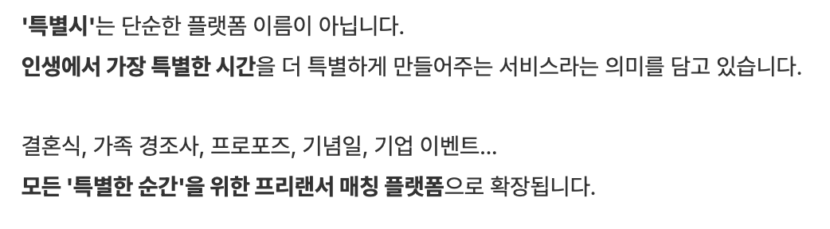
특별시(特別時)
특별할 특 + 별할 별 + 때 시

Slide 3


당부의 말씀
- 오늘은 완성된 결과물을 보여드리는 발표가 아닙니다.
특별한 이벤트를 준비하는 분들과 프리랜서 분들에게
특별시 플랫폼이 정말 필요한지 확인하고자 합니다.
이용자
프리랜서

Slide 4
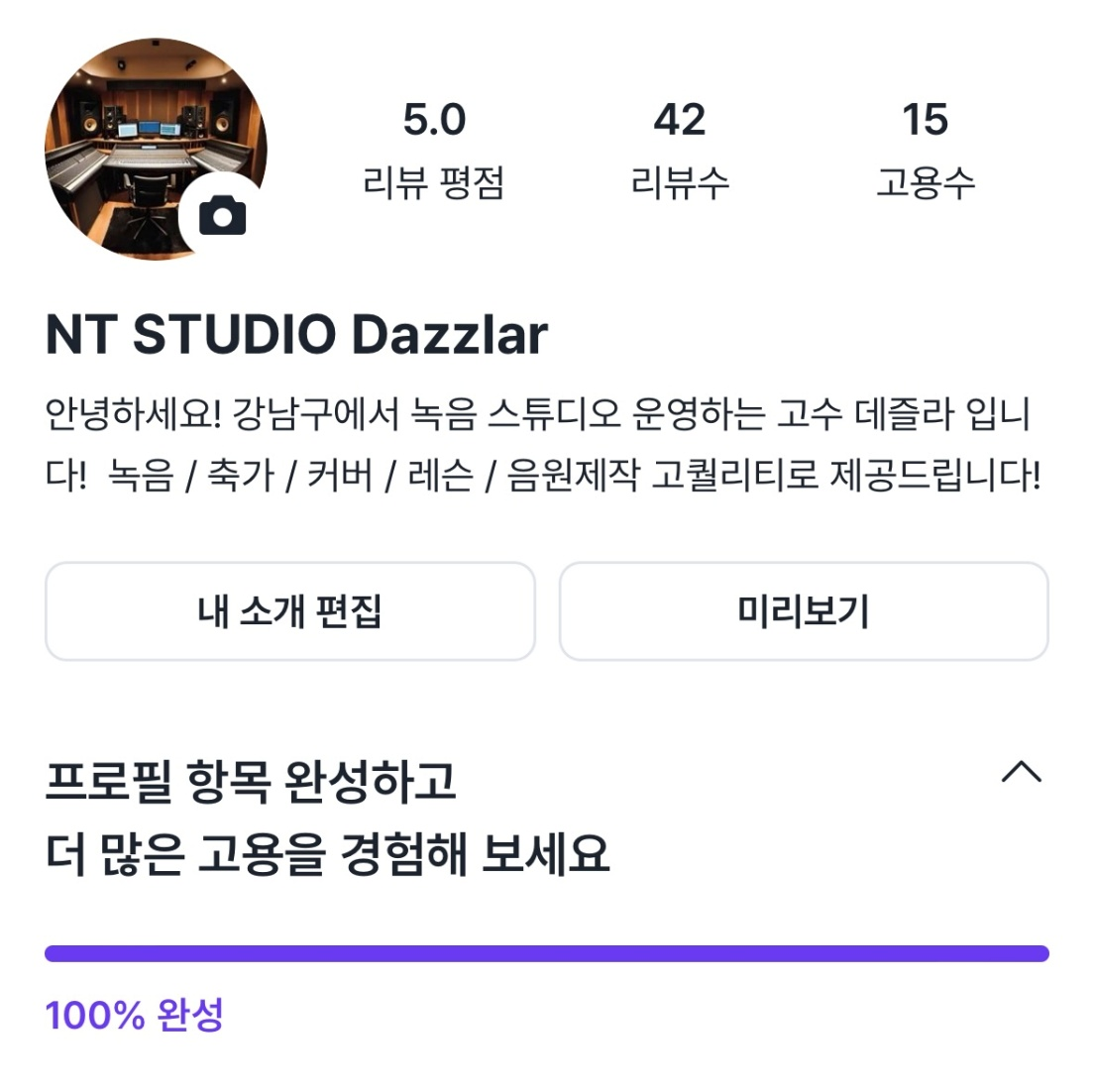
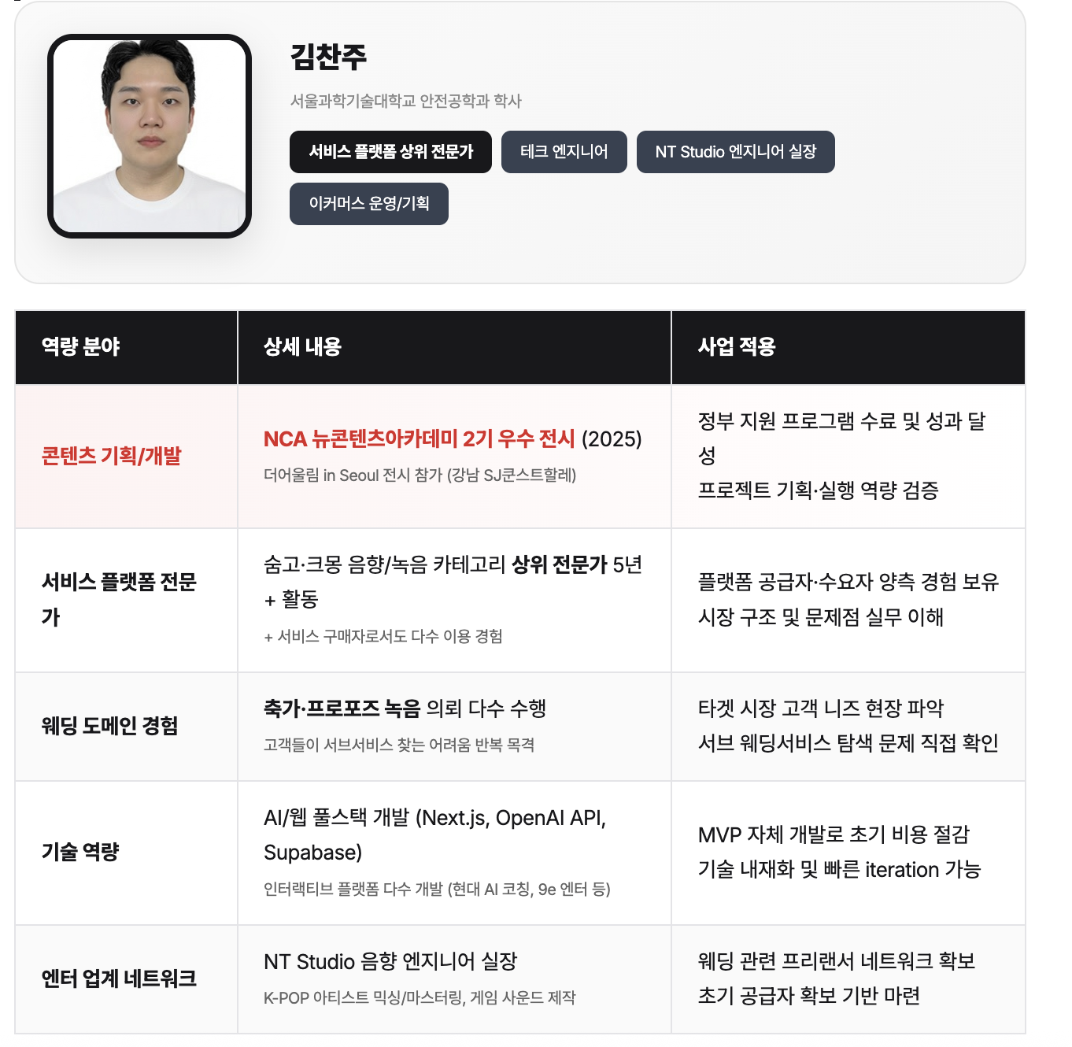

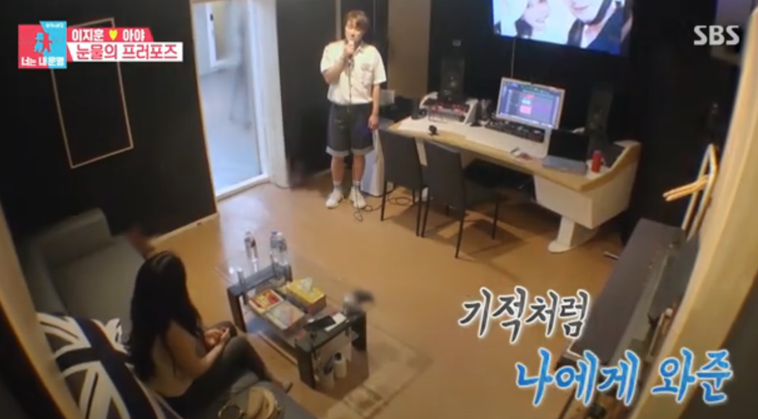
왜 특별시 플랫폼인가

Slide 5
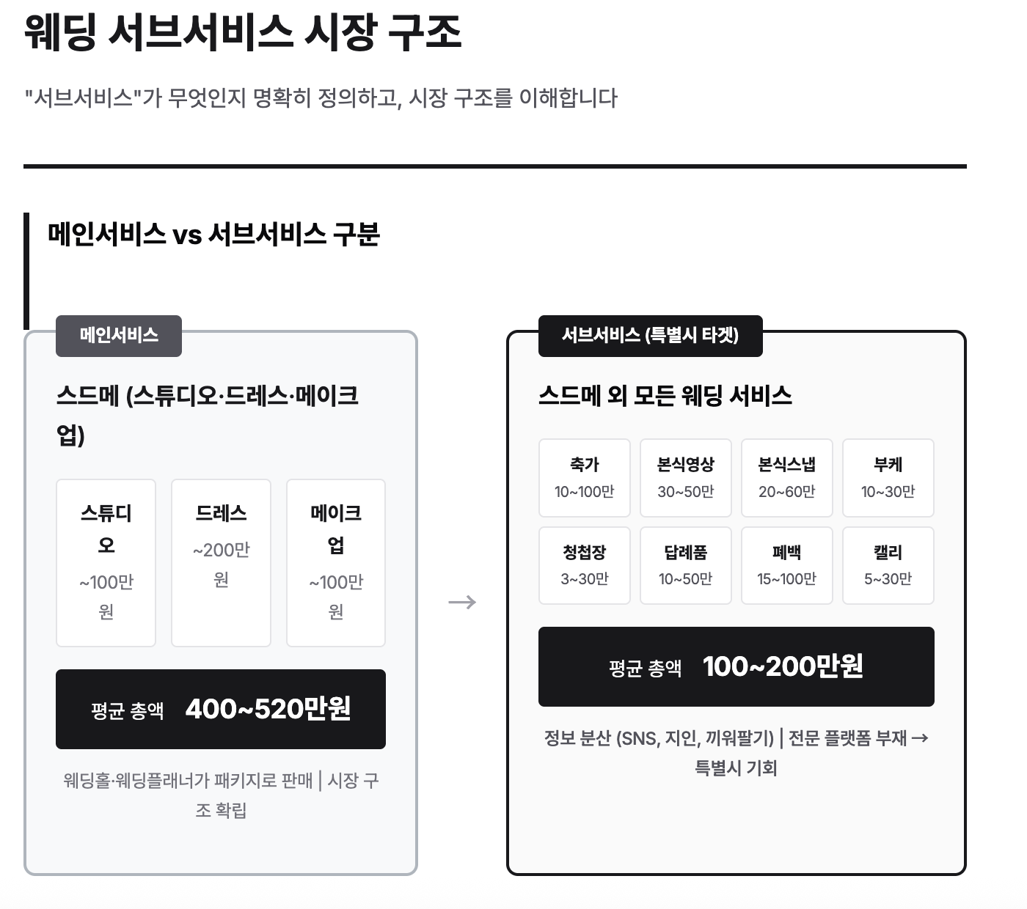
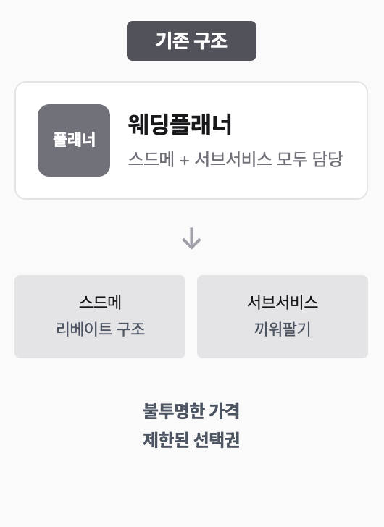
웨딩 시장 트랜드
한국소비자원 2024 조사 결과: 결혼서비스는 40개 소비시장 중 최하위 (50.4점) 기록.
"가격 정보 찾기 어려움" 85.4%, "추가비용 경험" 83.2%, "현금 결제 유도 경험" 78.1%

Slide 6
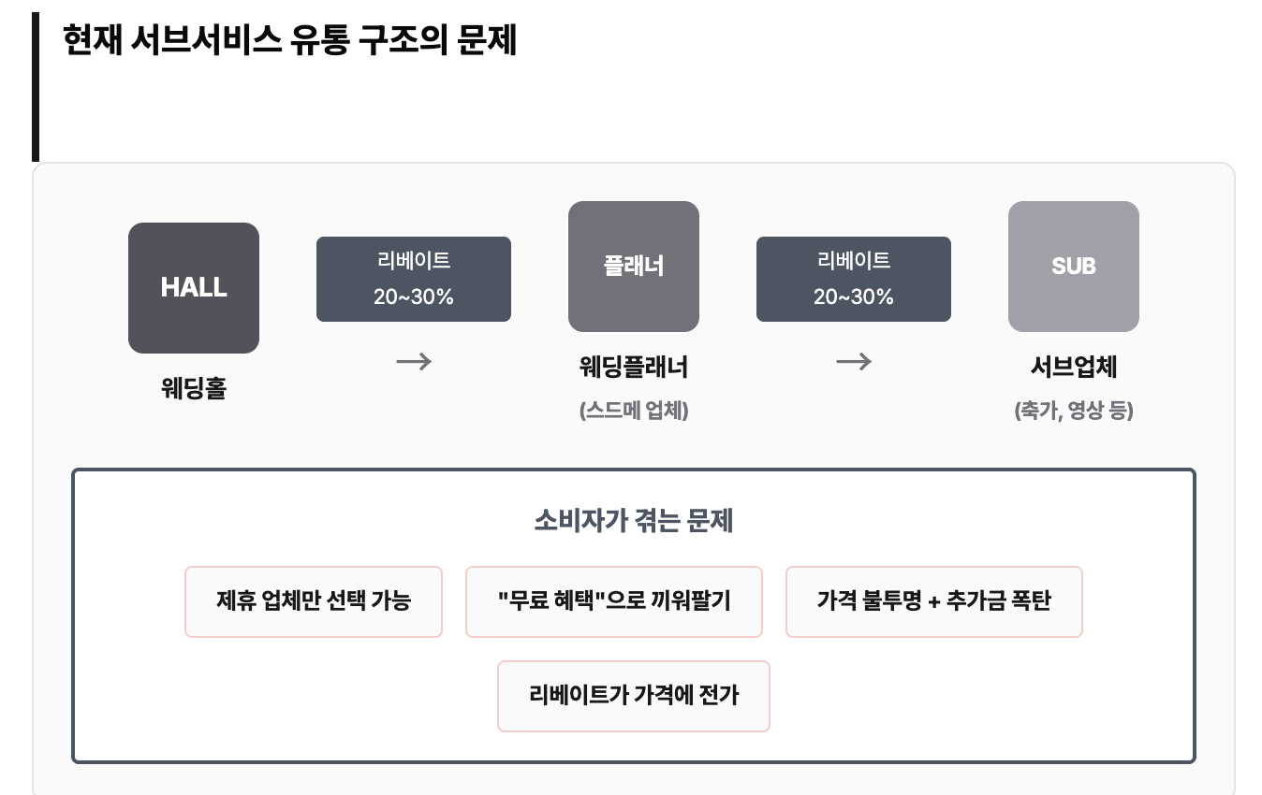
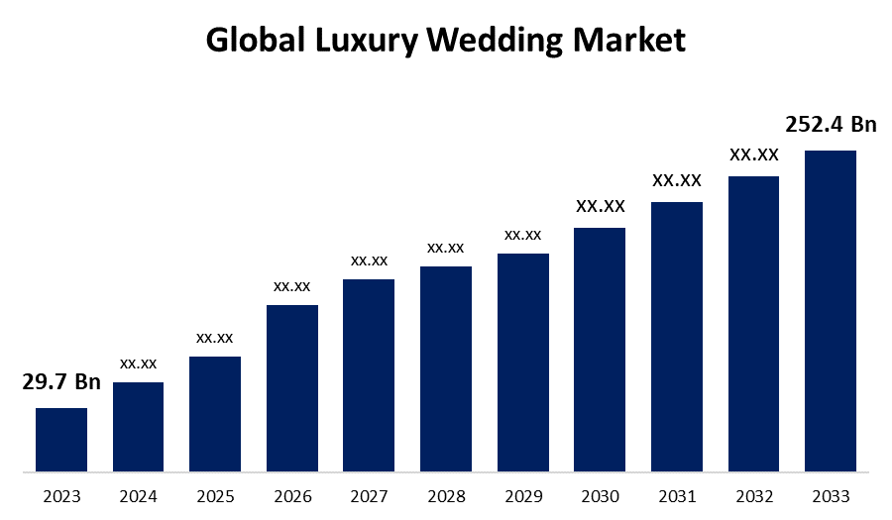



웨딩 시장 트랜드
접근성
파편화
피로도

Slide 7
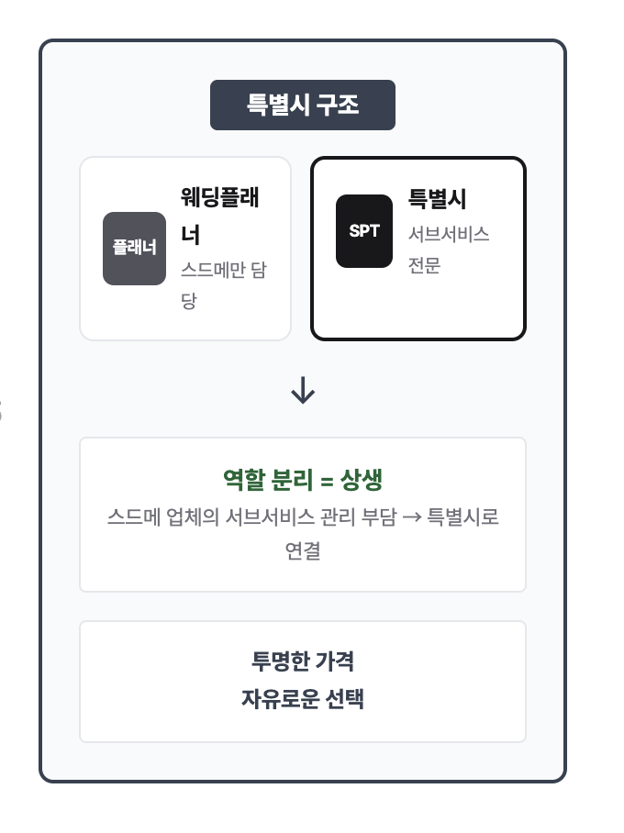
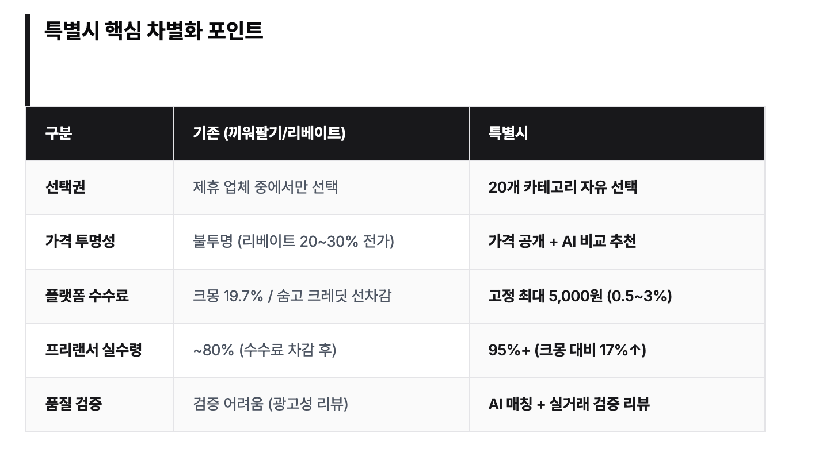
특별한 결혼, 웨딩 서브 서비스

Slide 8
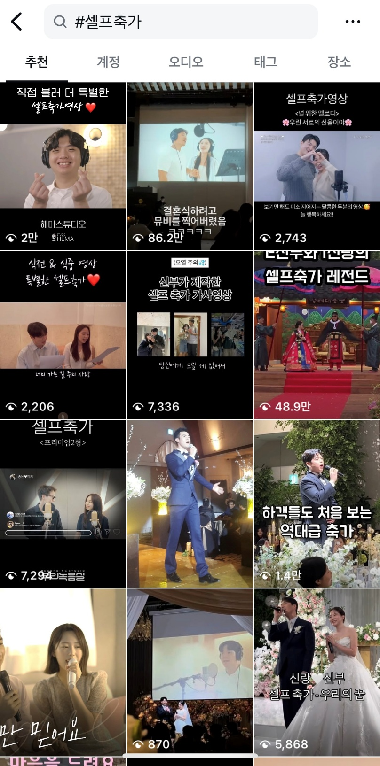
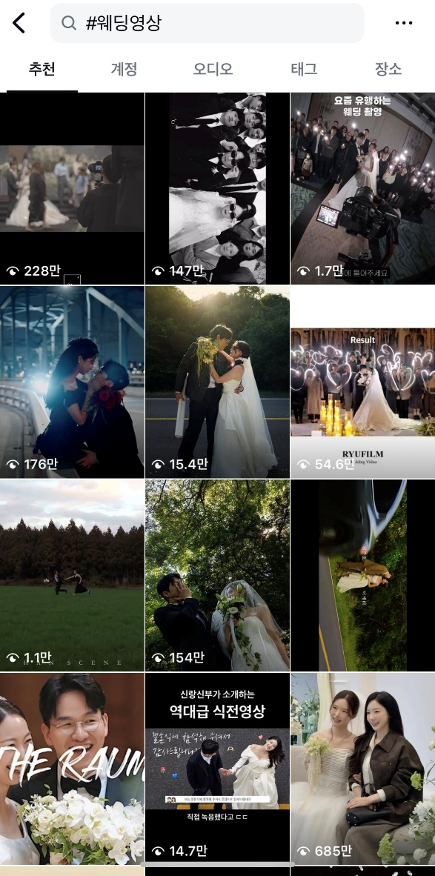
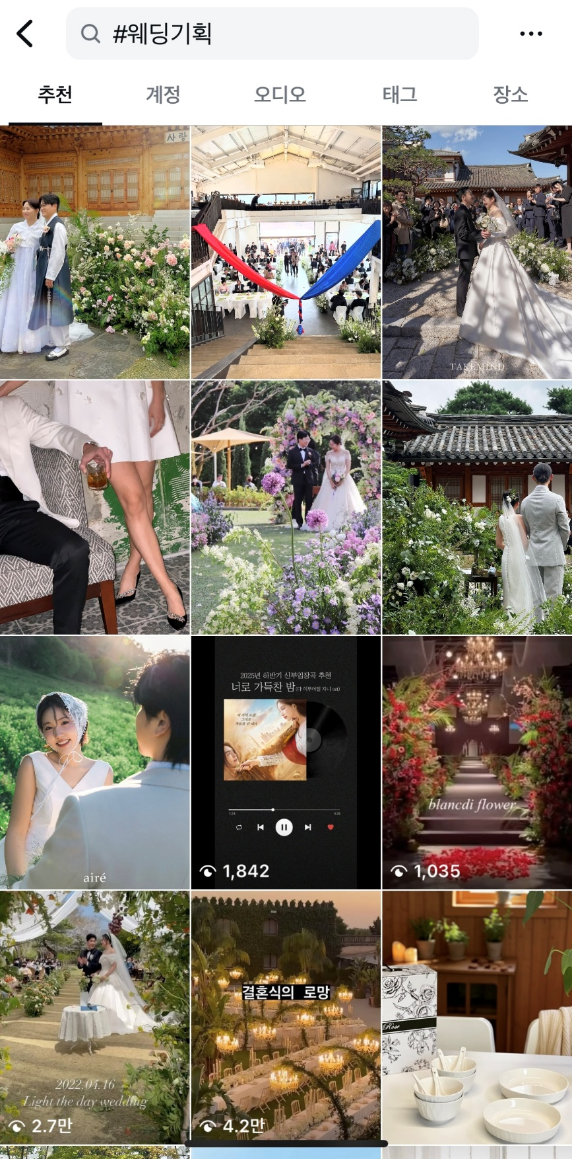
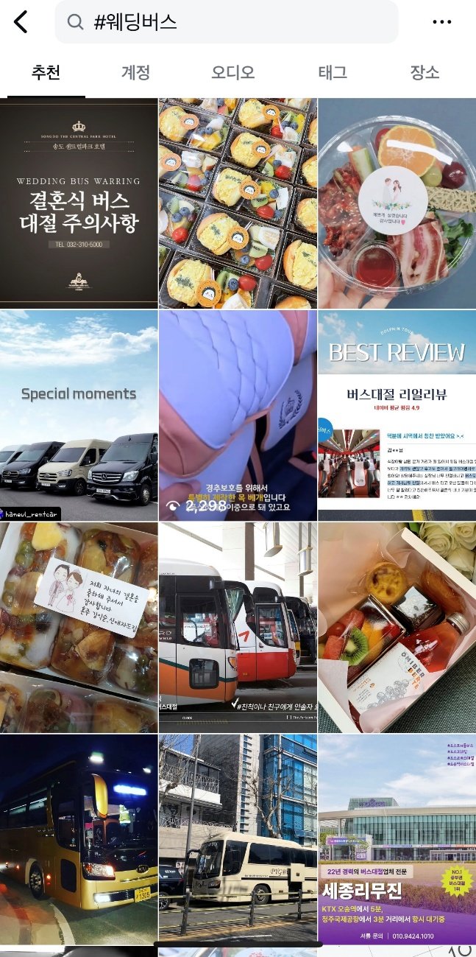
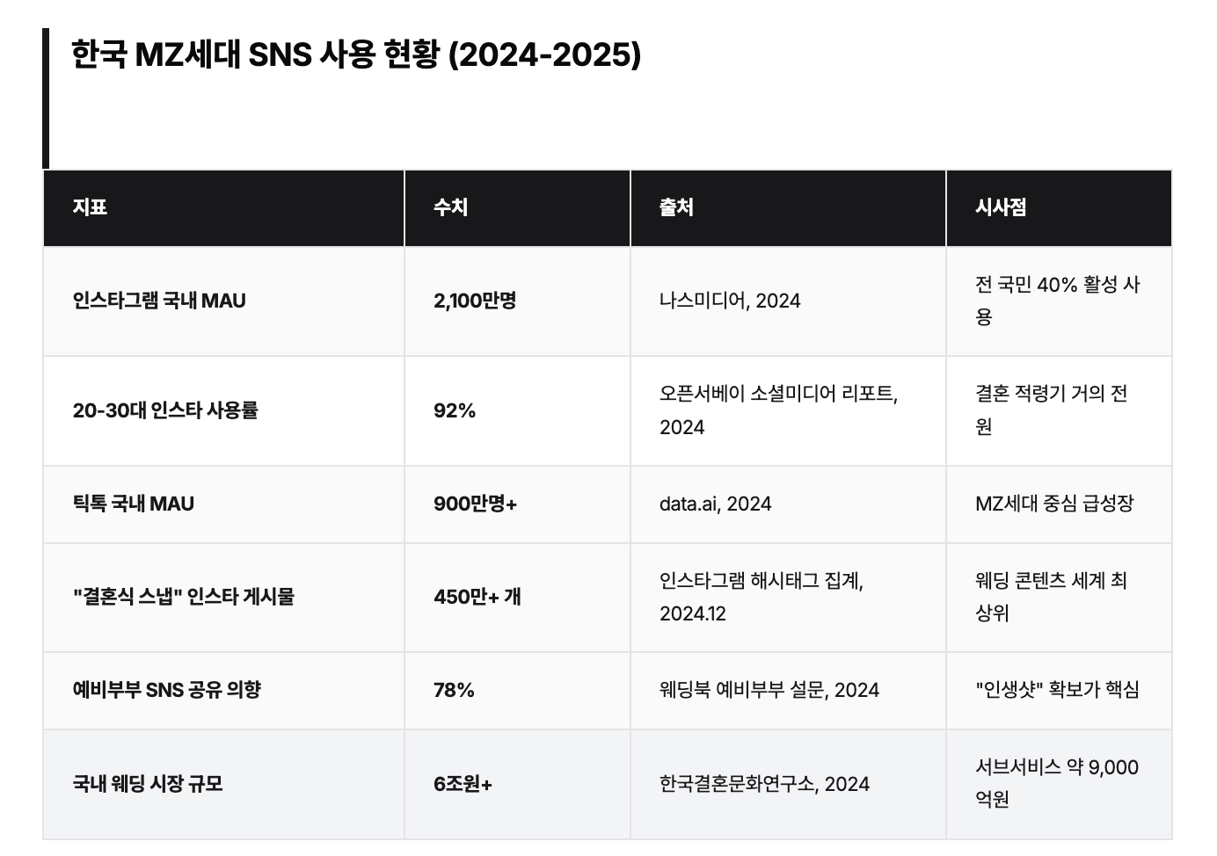
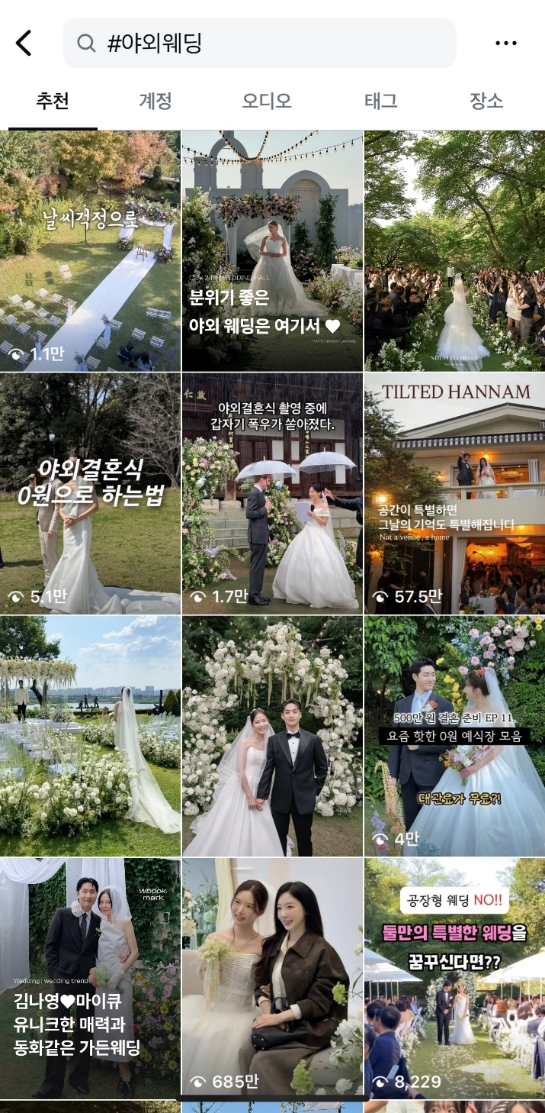
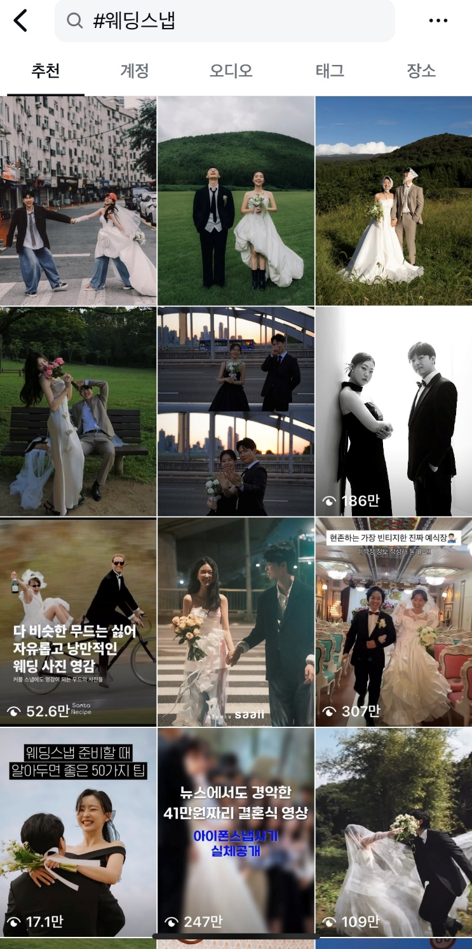
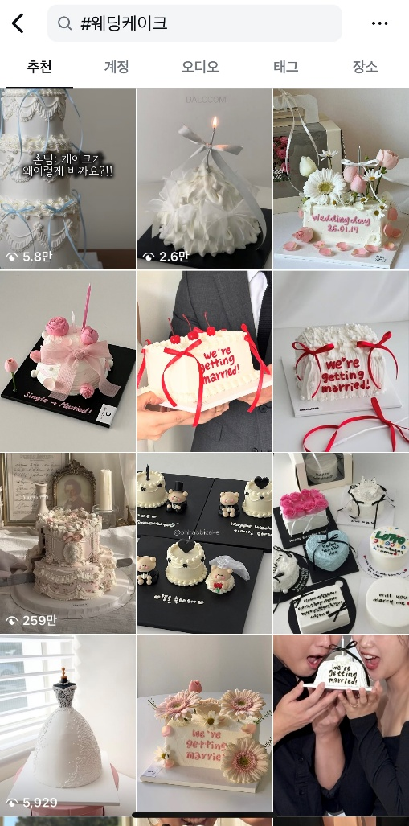
특별한 결혼, SNS 파급력

Slide 9
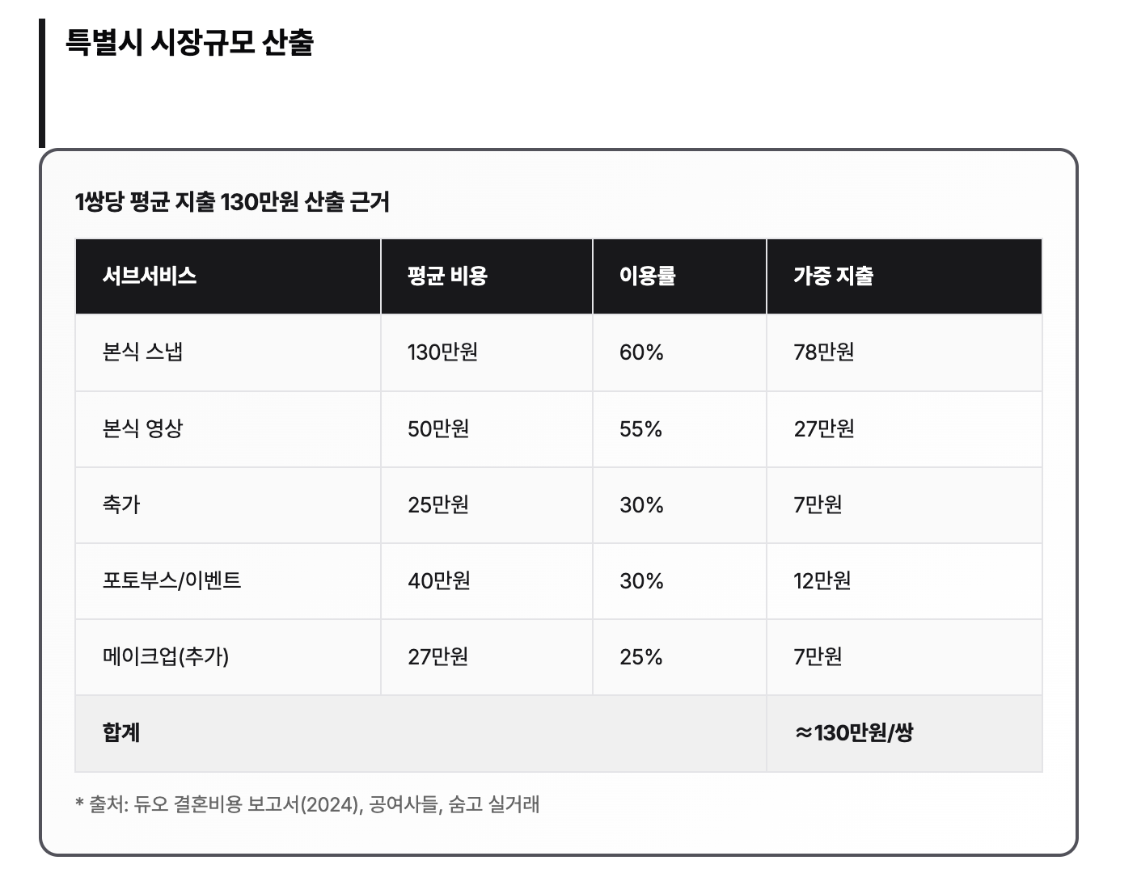
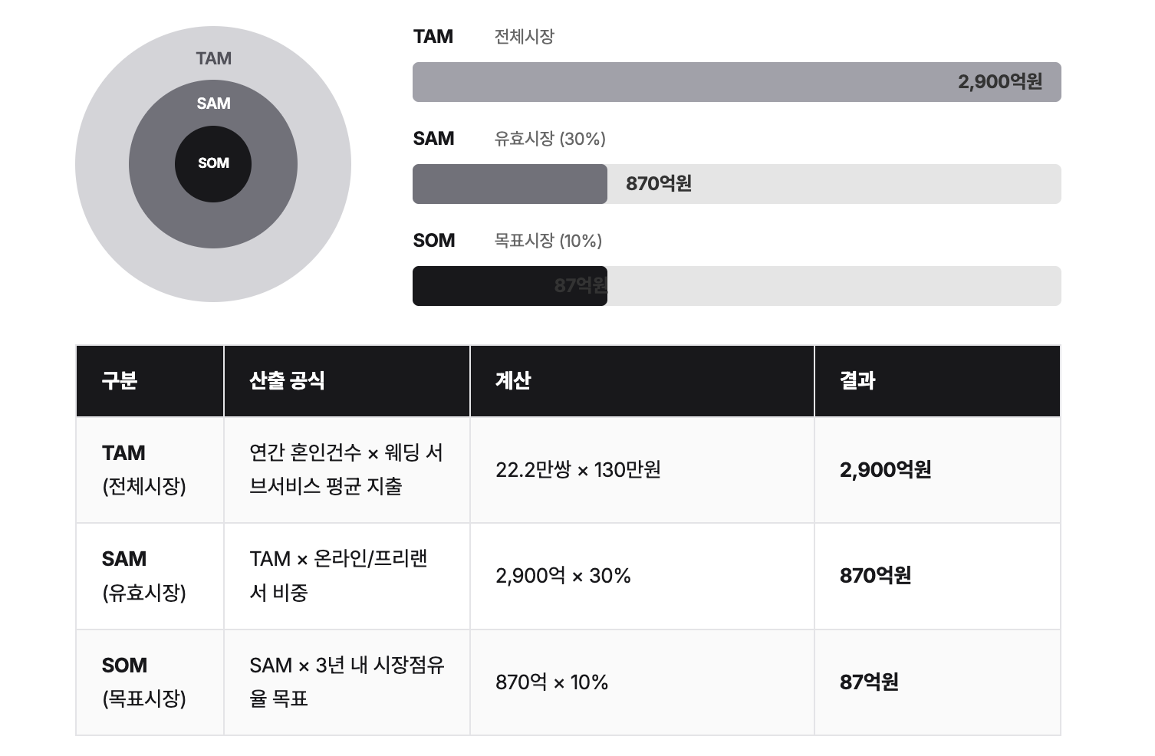
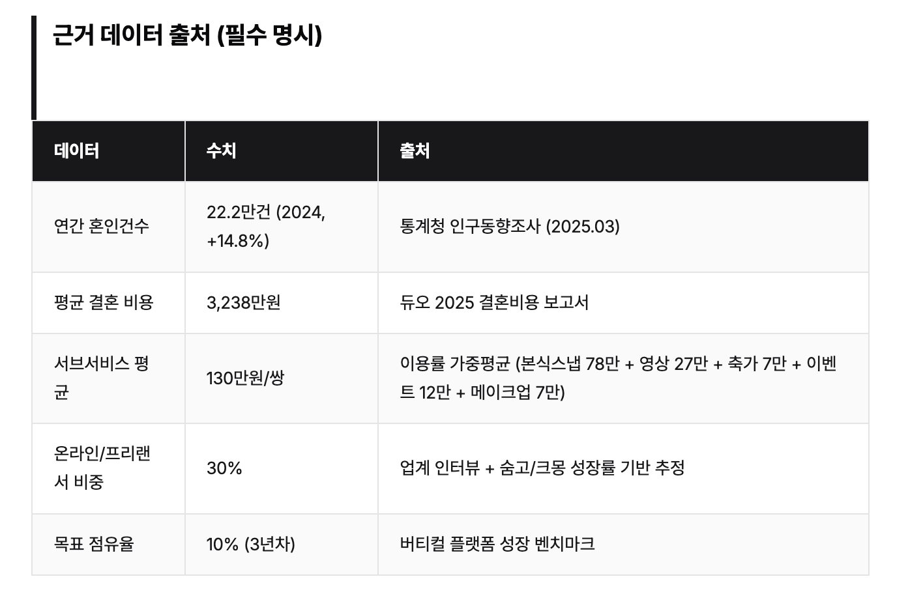
특별한 결혼, 시장성

Slide 10
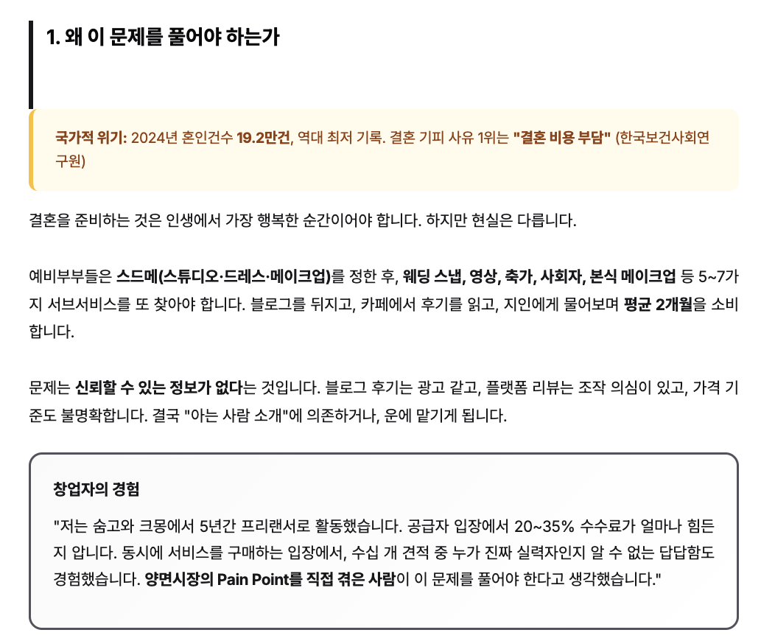
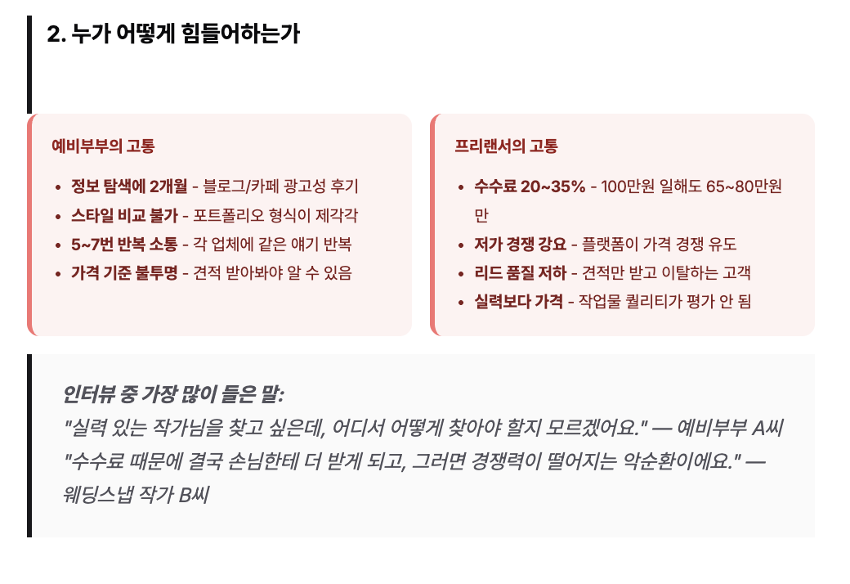
특별한 결혼, 특별시의 탄생

Slide 11
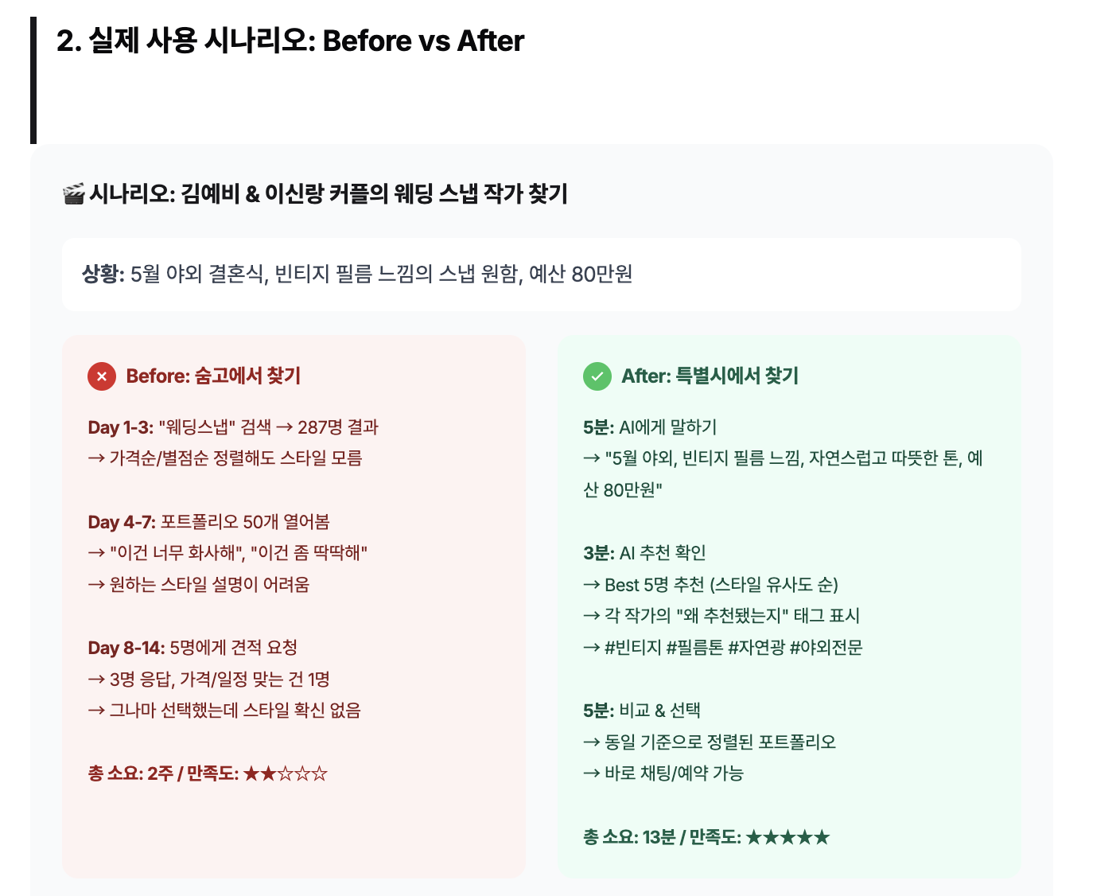
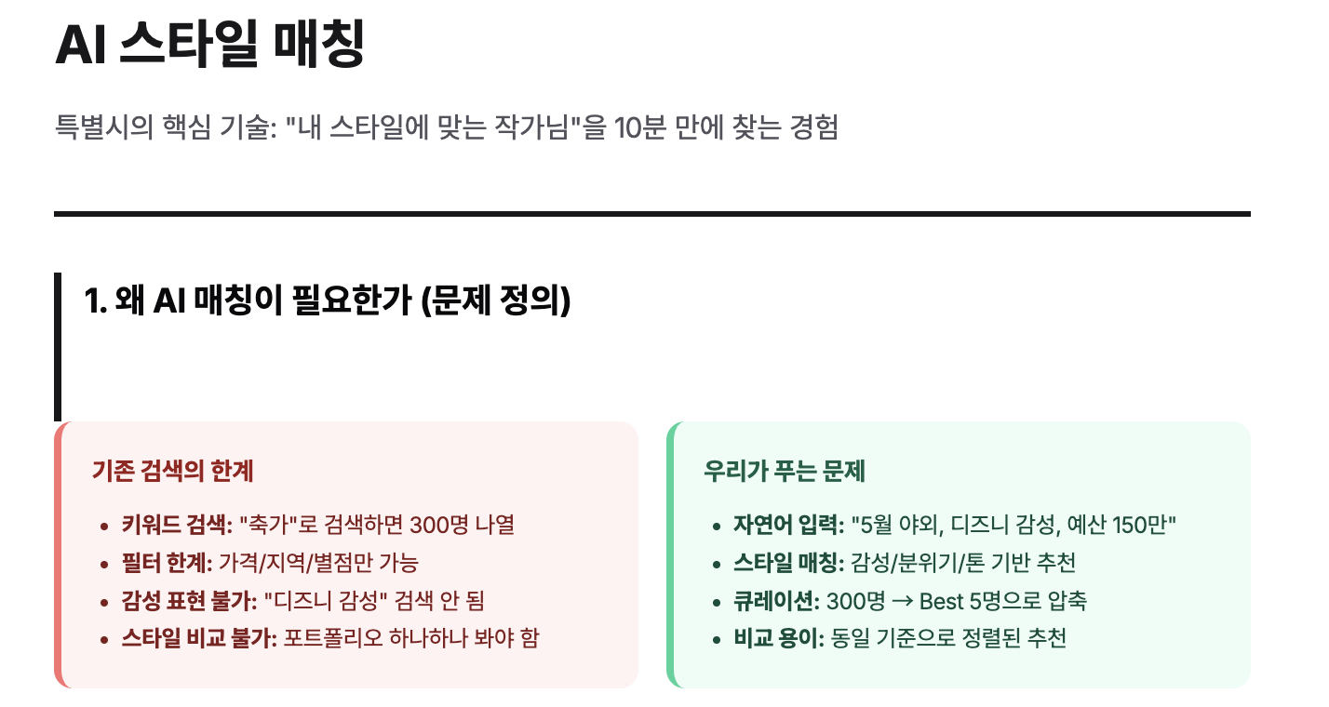
플랫폼 핵심 기능 AI 데이터 기반 매칭
탐색 시간 2주 → 13분 (99% 단축)
기술적 차별점: 단순 키워드 매칭이 아닌, 자연어 + 이미지 멀티모달 분석으로
"빈티지하고 따뜻한 필름 느낌"처럼 감성적인 표현을 정량화하여
매칭합니다. 이것이 기존 플랫폼의 필터 검색과 특별시의 핵심 차이입니다.

Slide 12
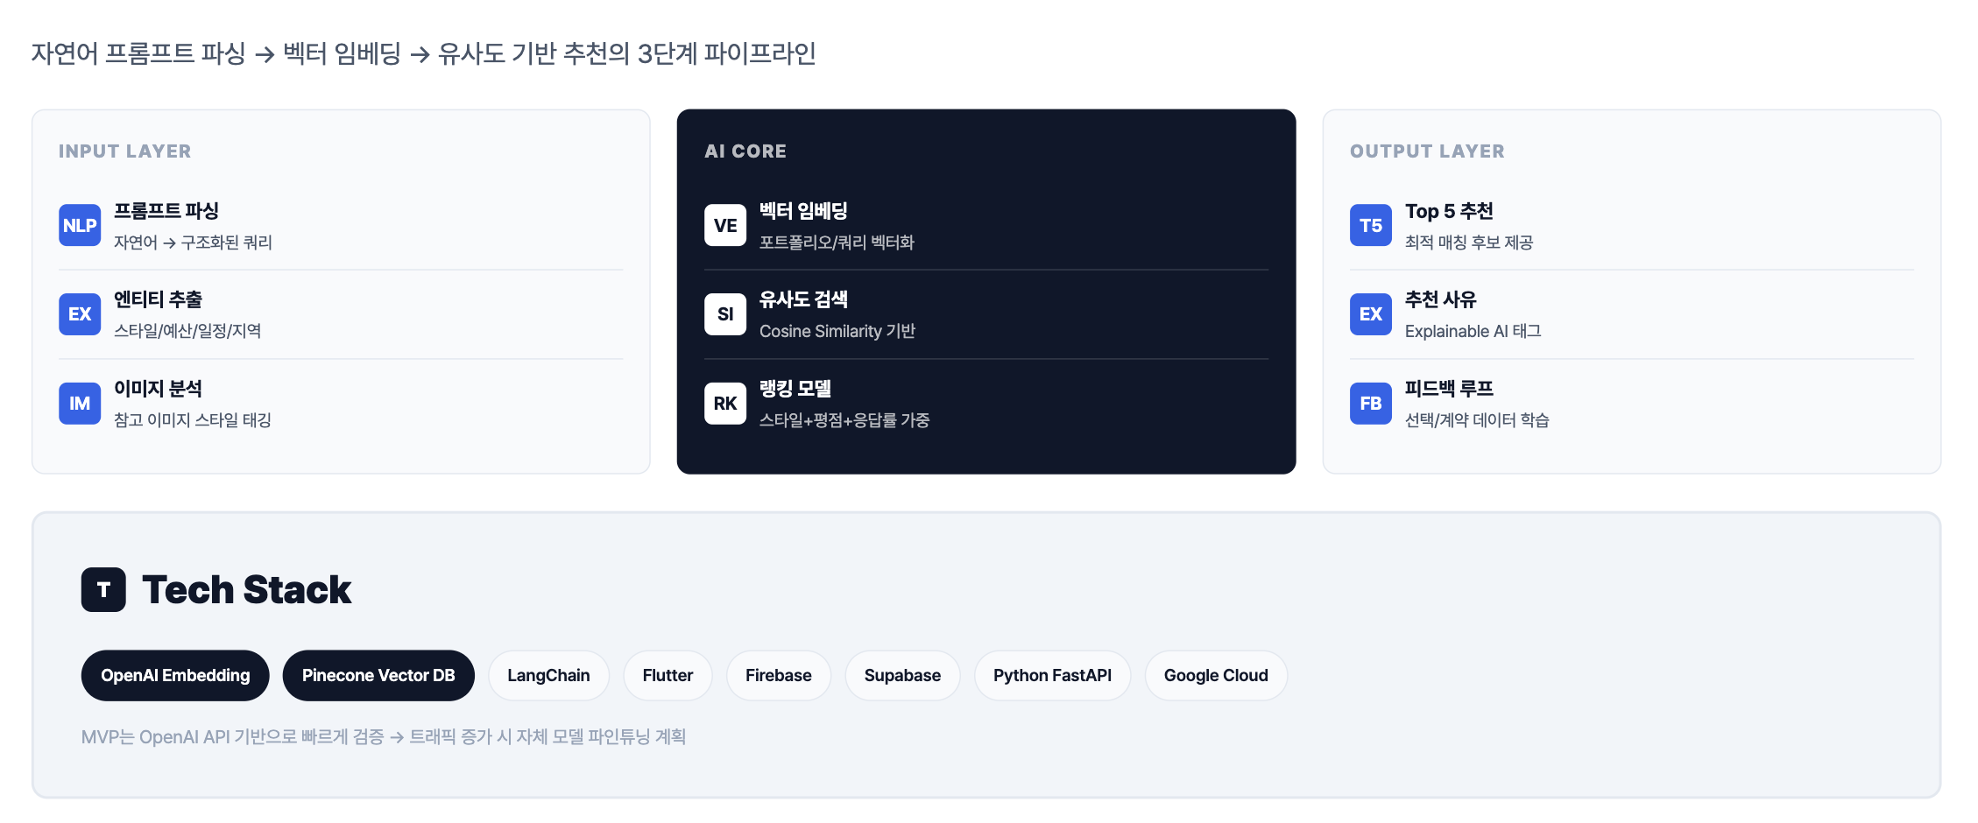
플랫폼 핵심 기능 기술 아키텍쳐

Slide 13
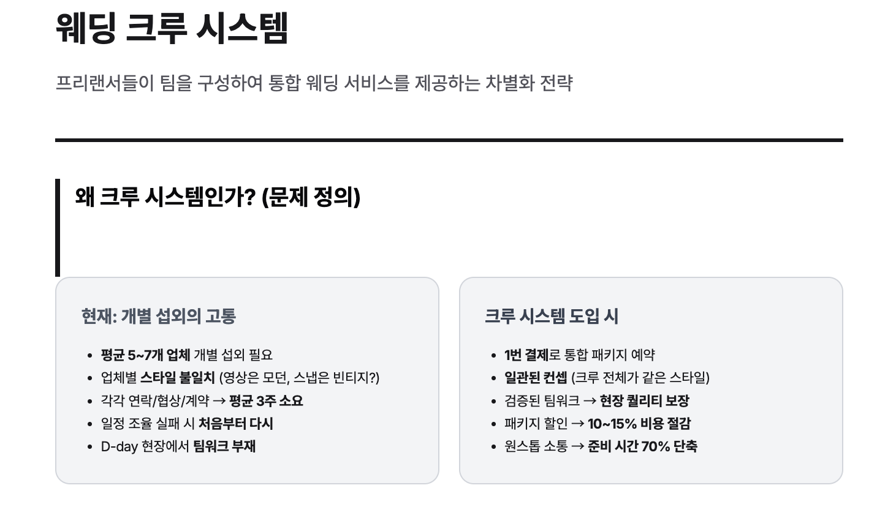
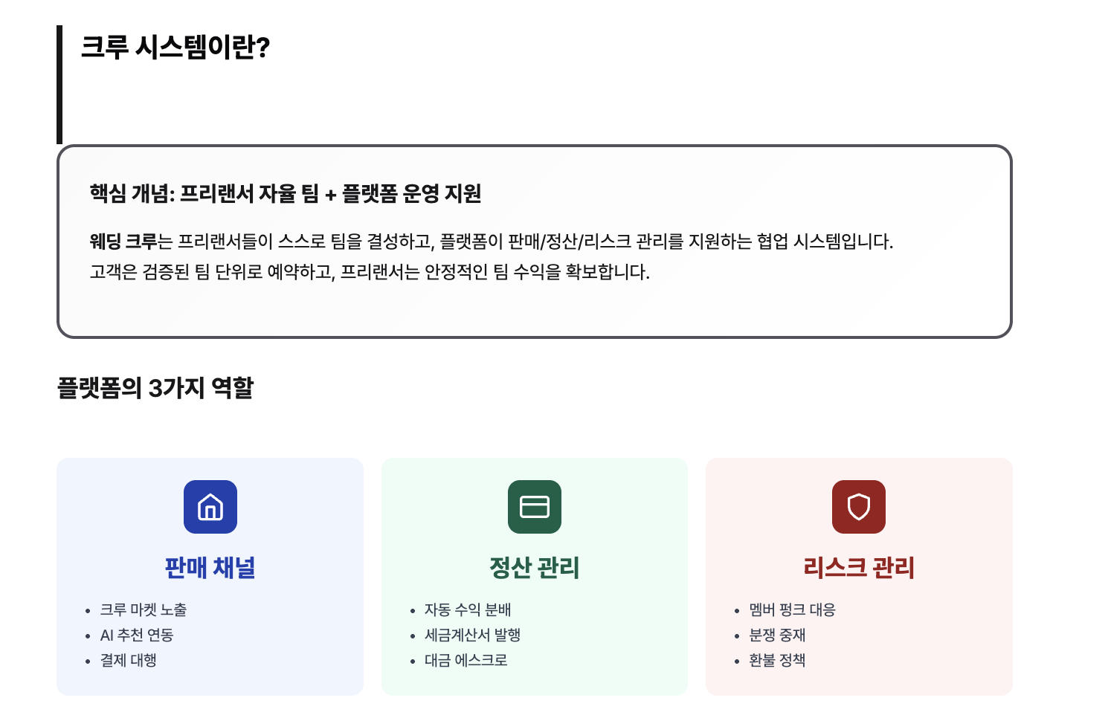
플랫폼 핵심 기능 크루 시스템
능동적인 판매자 (프리랜서)
창의적인 기획 아이템

Slide 14
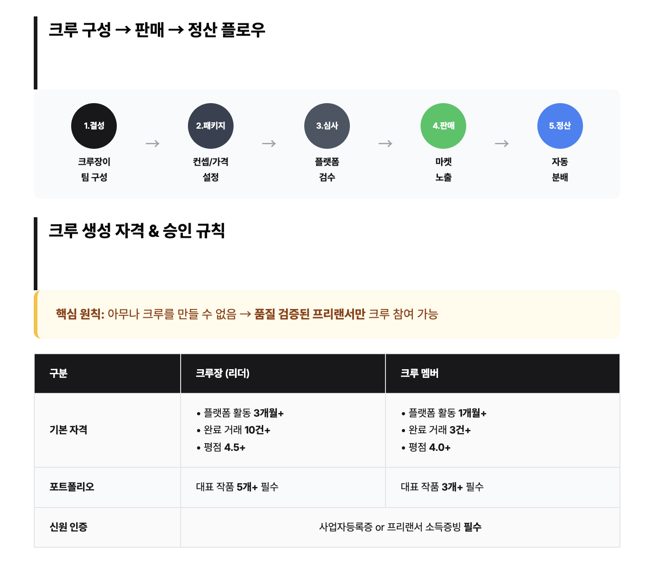
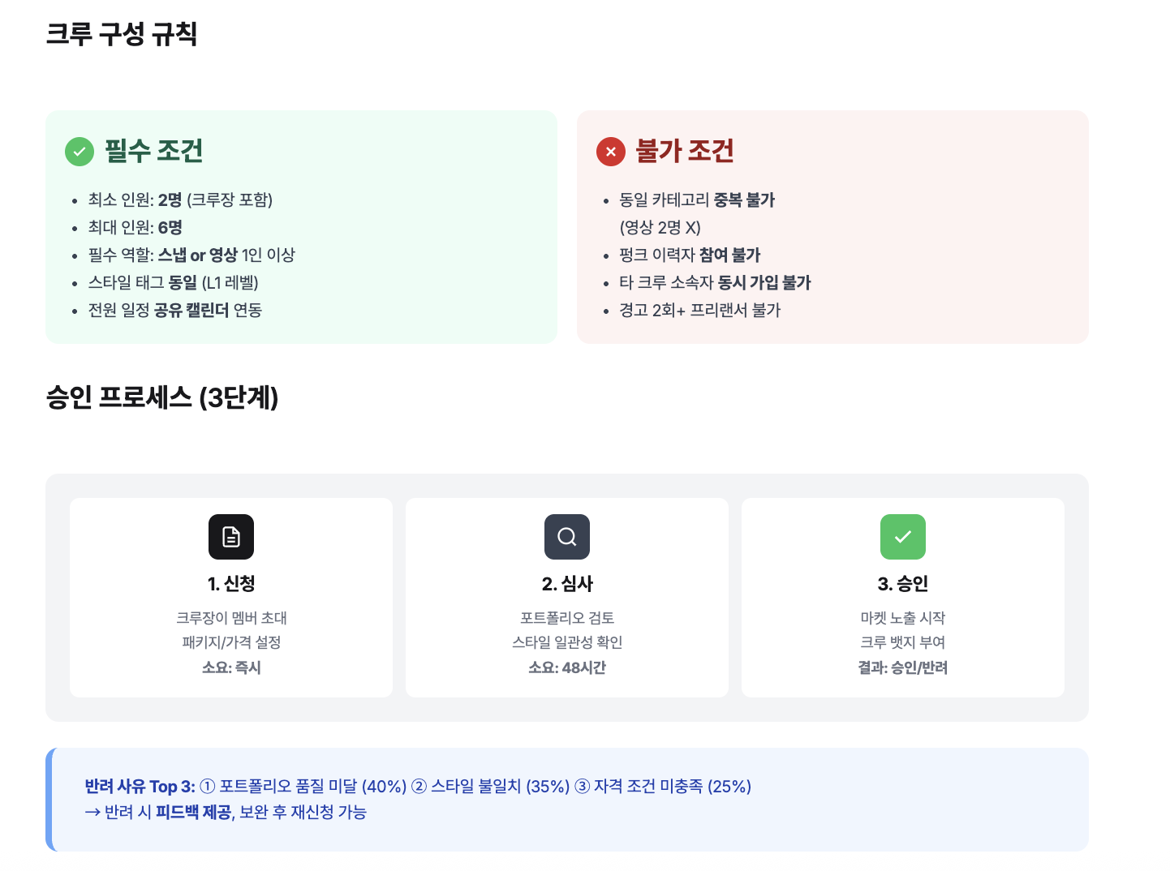
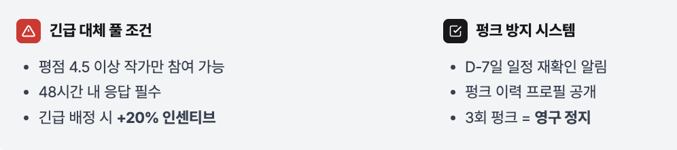
플랫폼 핵심 기능 크루 시스템

Slide 15
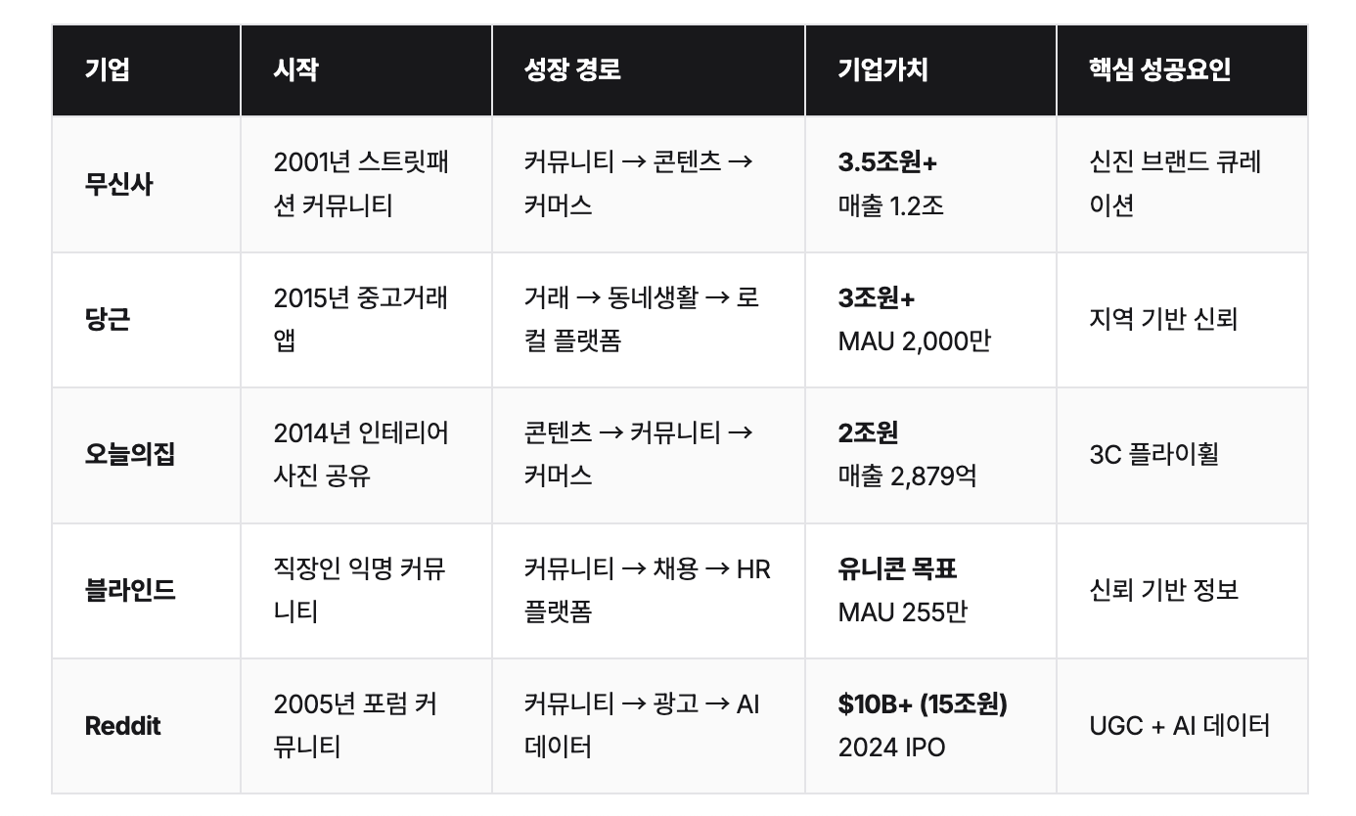
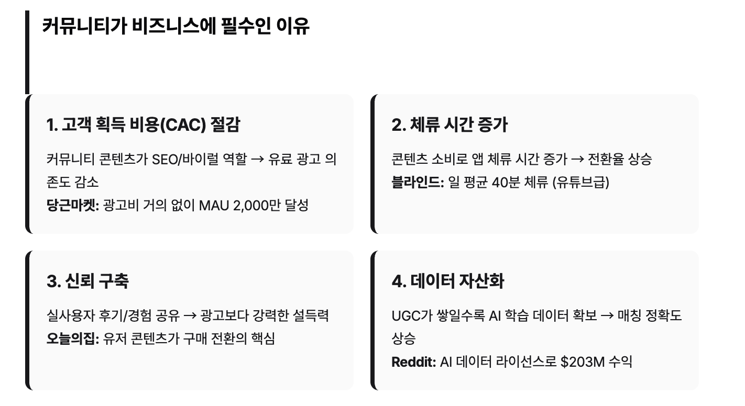
플랫폼 핵심 기능 커뮤니티 라운지

Slide 16
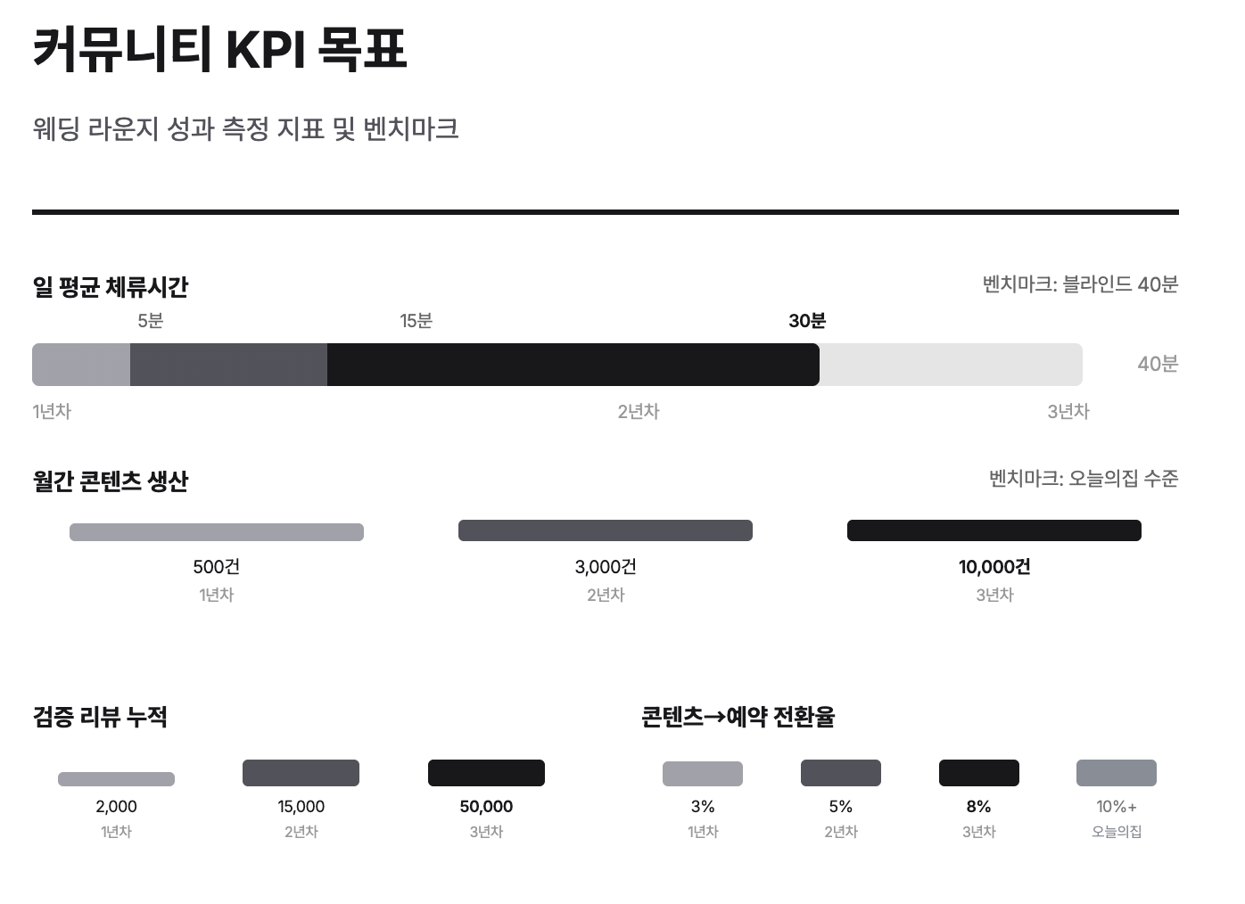
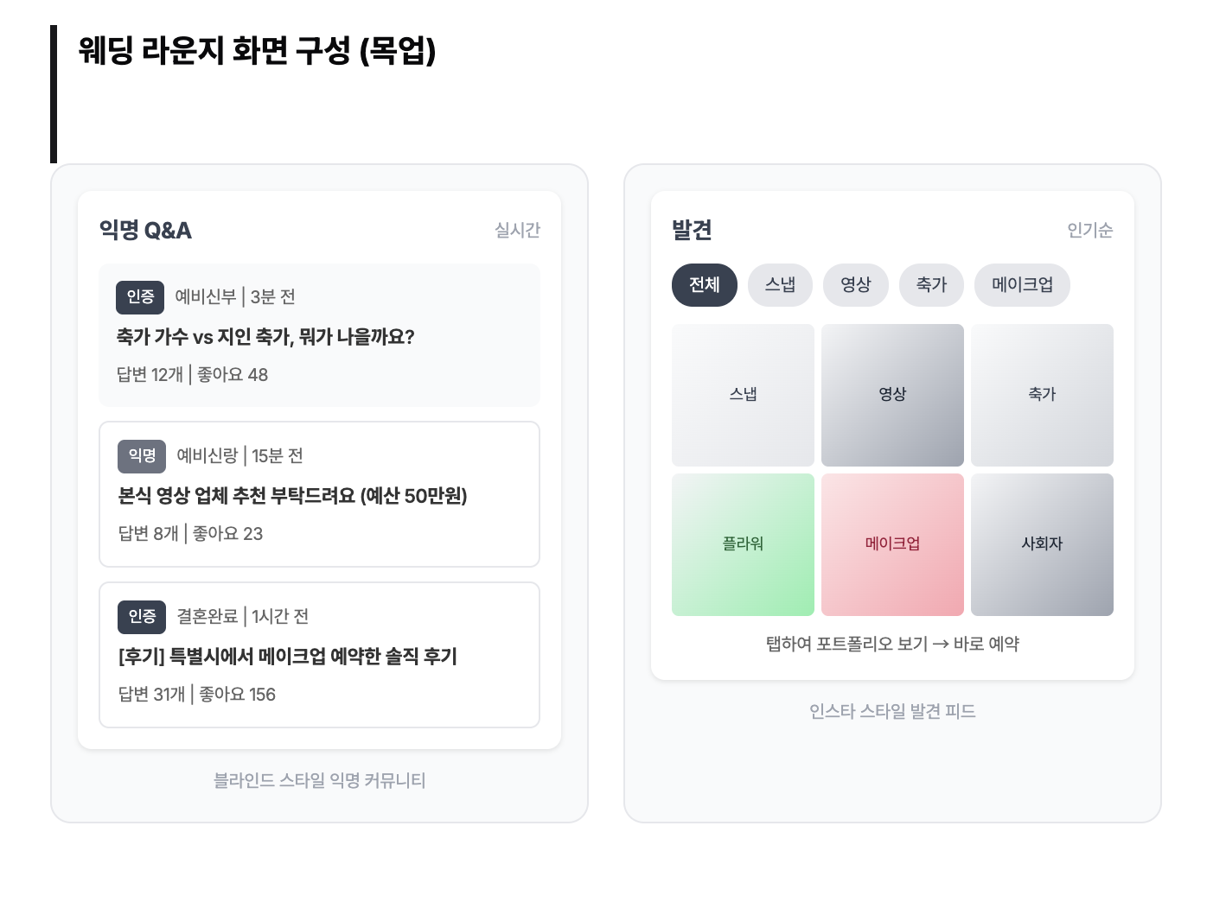
플랫폼 핵심 기능 커뮤니티 라운지

Slide 17
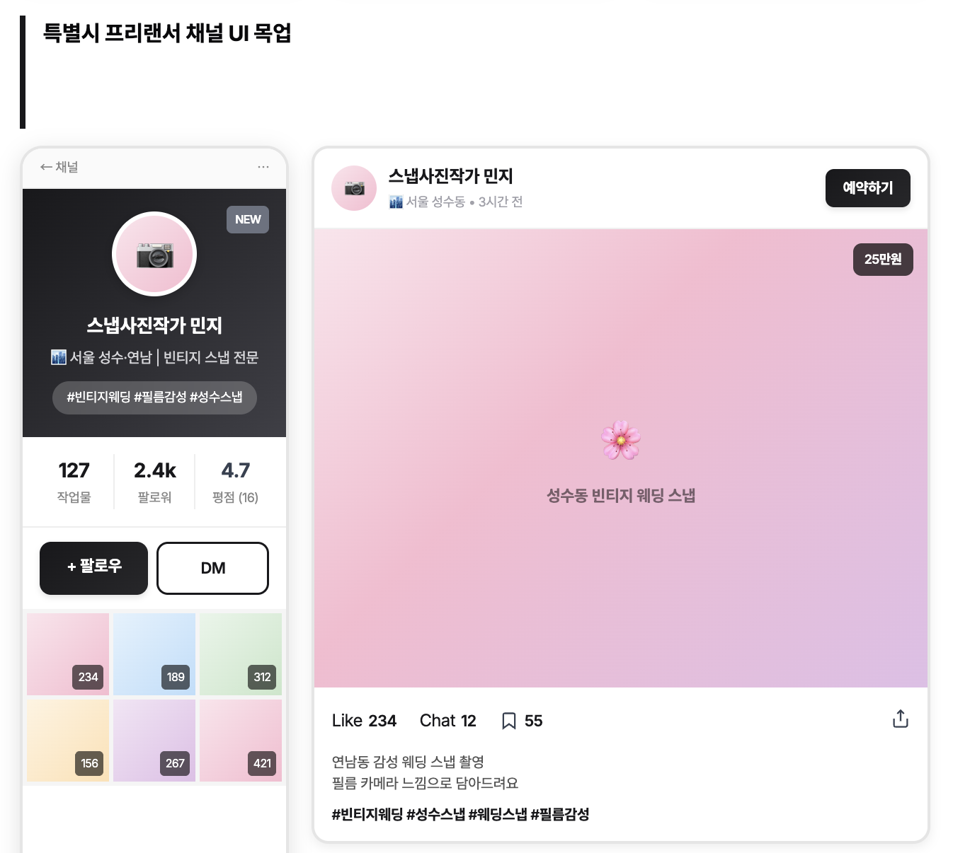
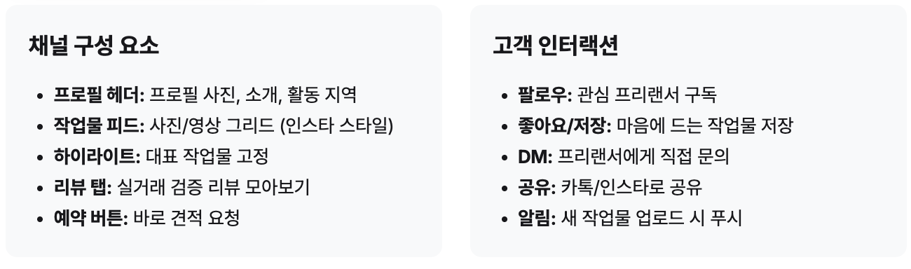
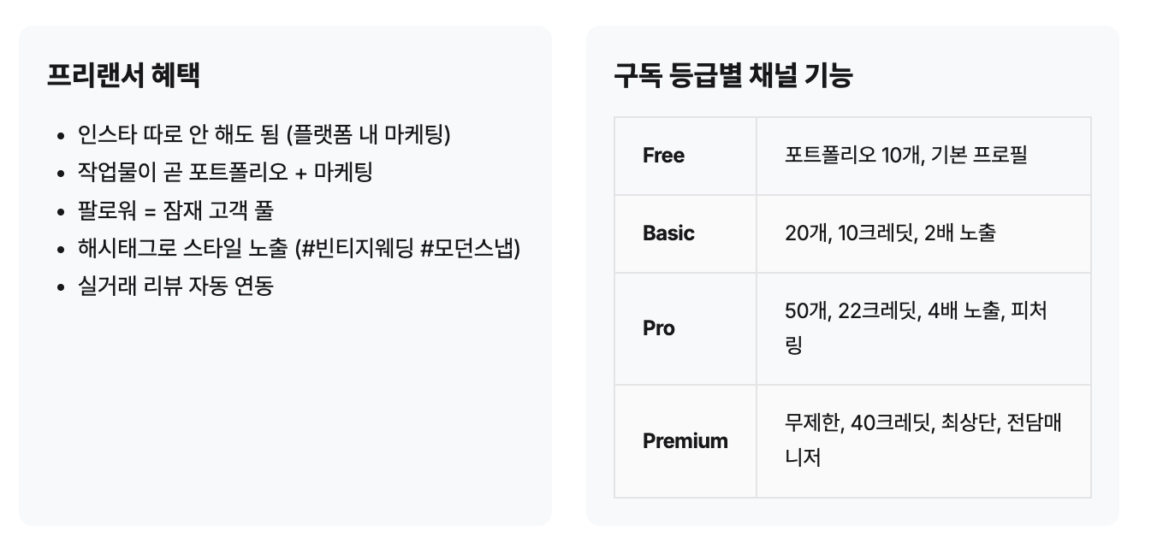
플랫폼 핵심 기능 프리랜서 라운지
- 프리랜서 채널은 인스타그램처럼 스크롤하며 탐색하는 개인 포트폴리오 페이지
- 프리랜서가 직접 콘텐츠를 올리고, 고객이 팔로우하며, 작업물이 곧 마케팅으로 연결

Slide 18

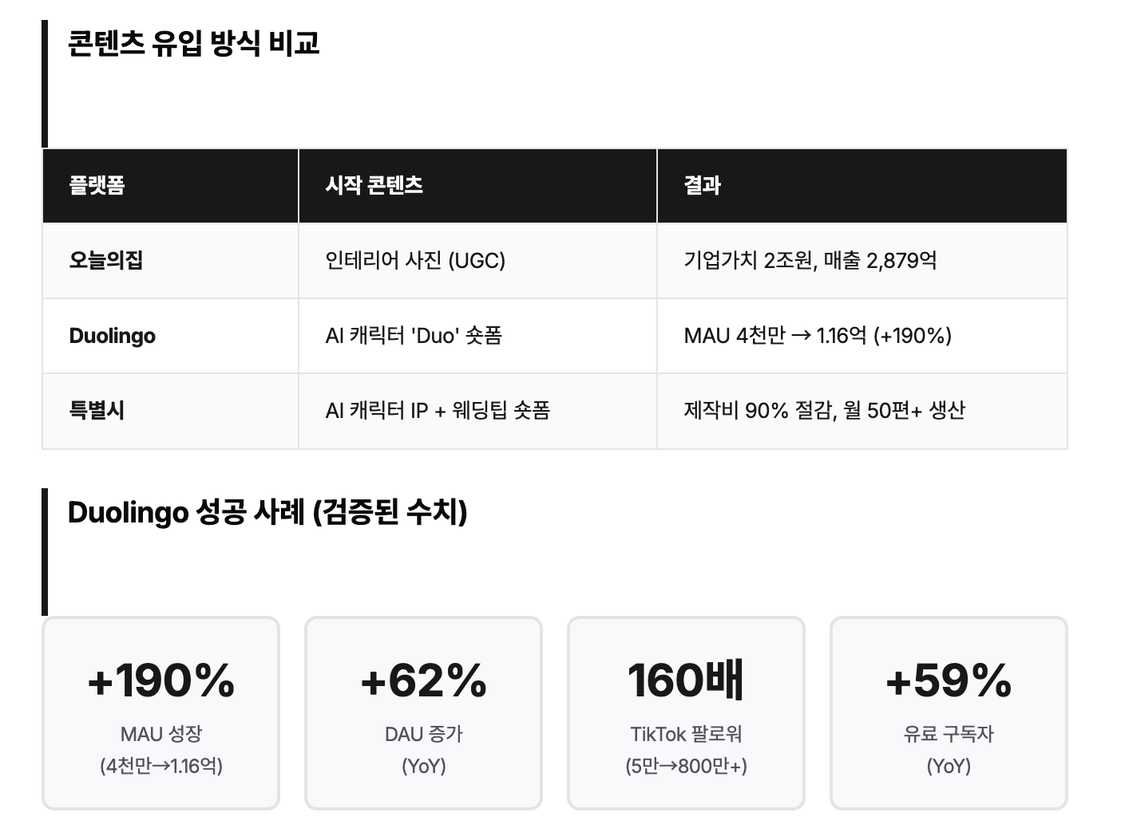

플랫폼 핵심 기능 캐릭터 IP – ‘특별’씨
플랫폼 안에서의 역할
결혼 준비 상황 정리 및 단계별 안내
스트레스 완화 → 친구처럼 설명하는 기능
플랫폼 밖에서의 역할 (초기 마케팅)
준비 과정 고민을 대신 말해주는 얼굴
서비스 설명의 진입 장벽 낮추기
공감 중심 콘텐츠로 자연스러운 유입 → 광고보다 공감으로 시작

Slide 19
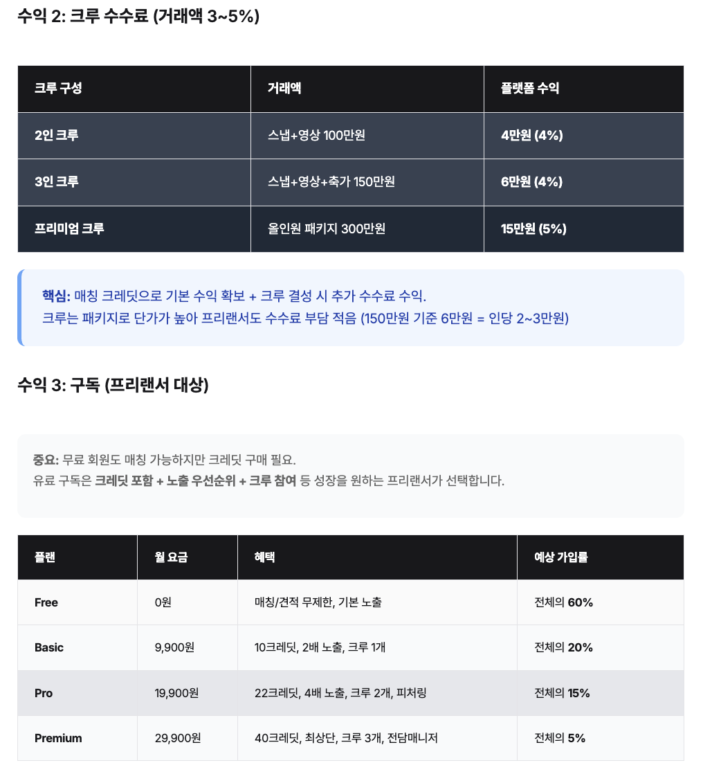
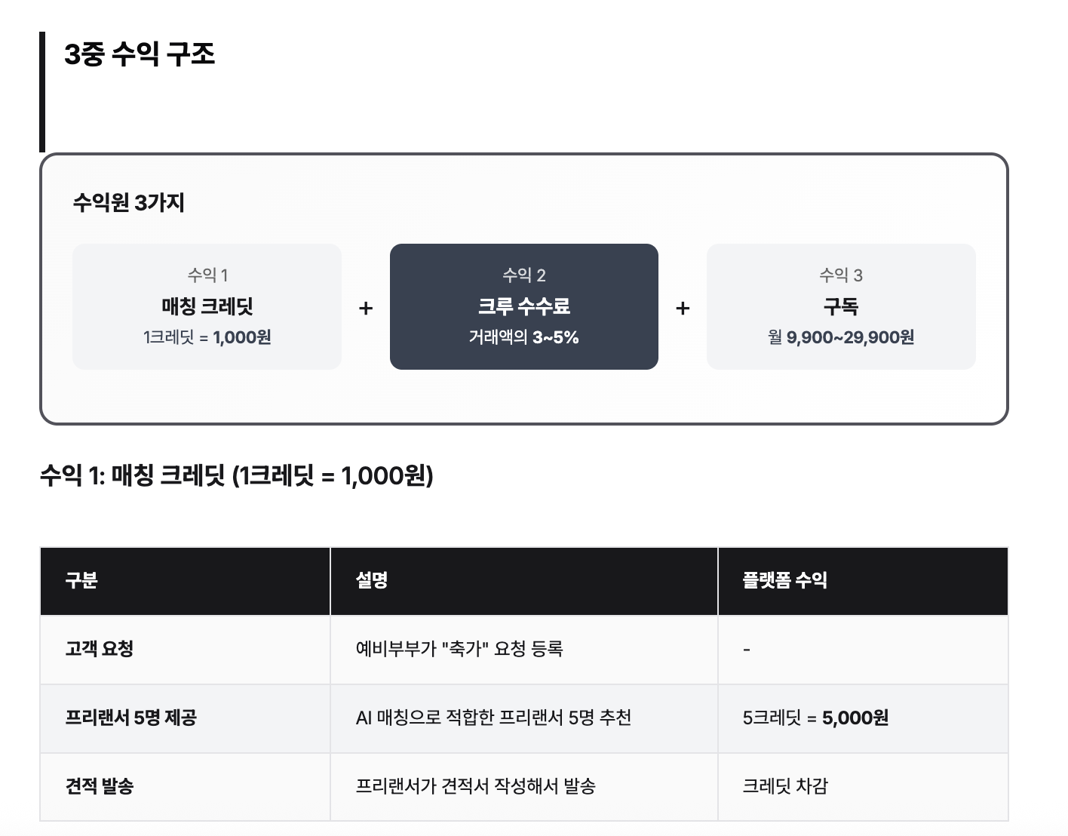
비지니스 모델 3중 수익 구조

Slide 20
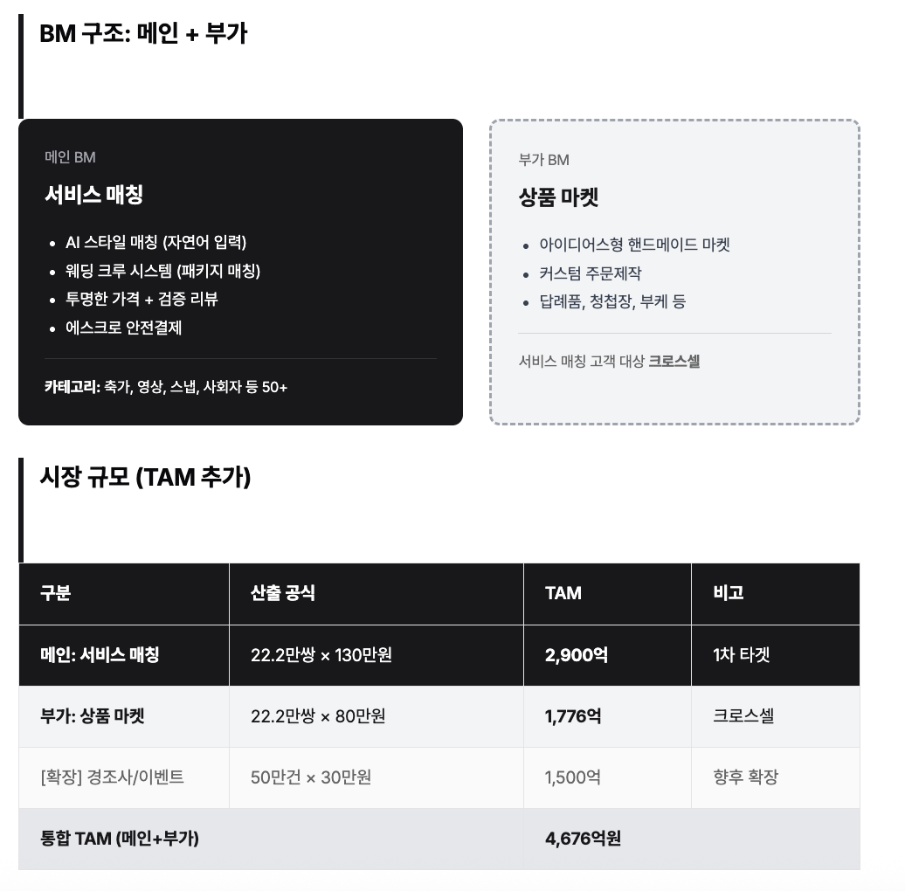
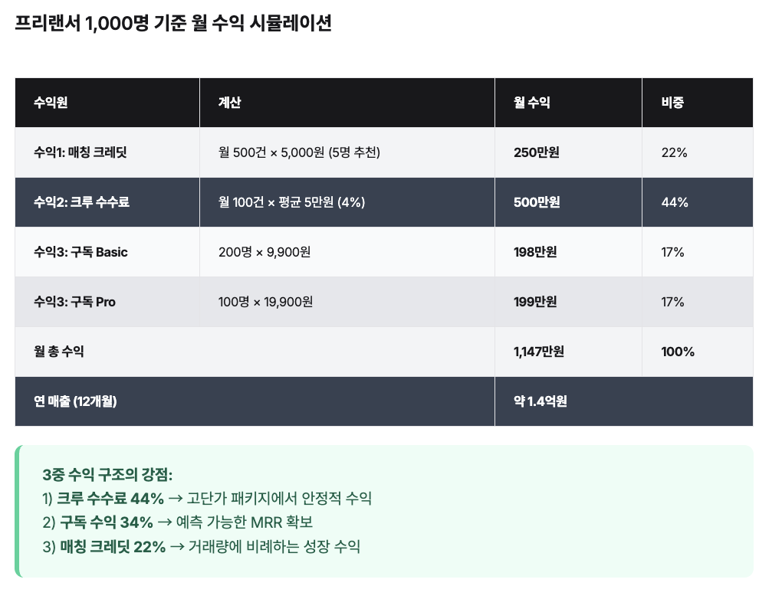
비지니스 모델 시뮬레이션 및 추가 BM

Slide 21
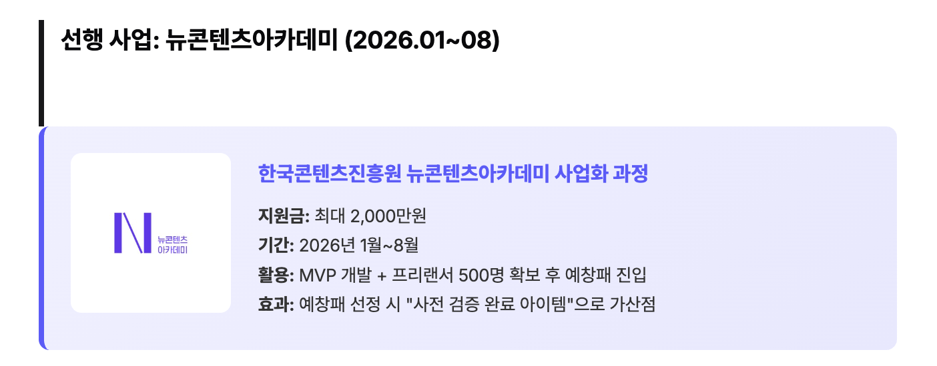
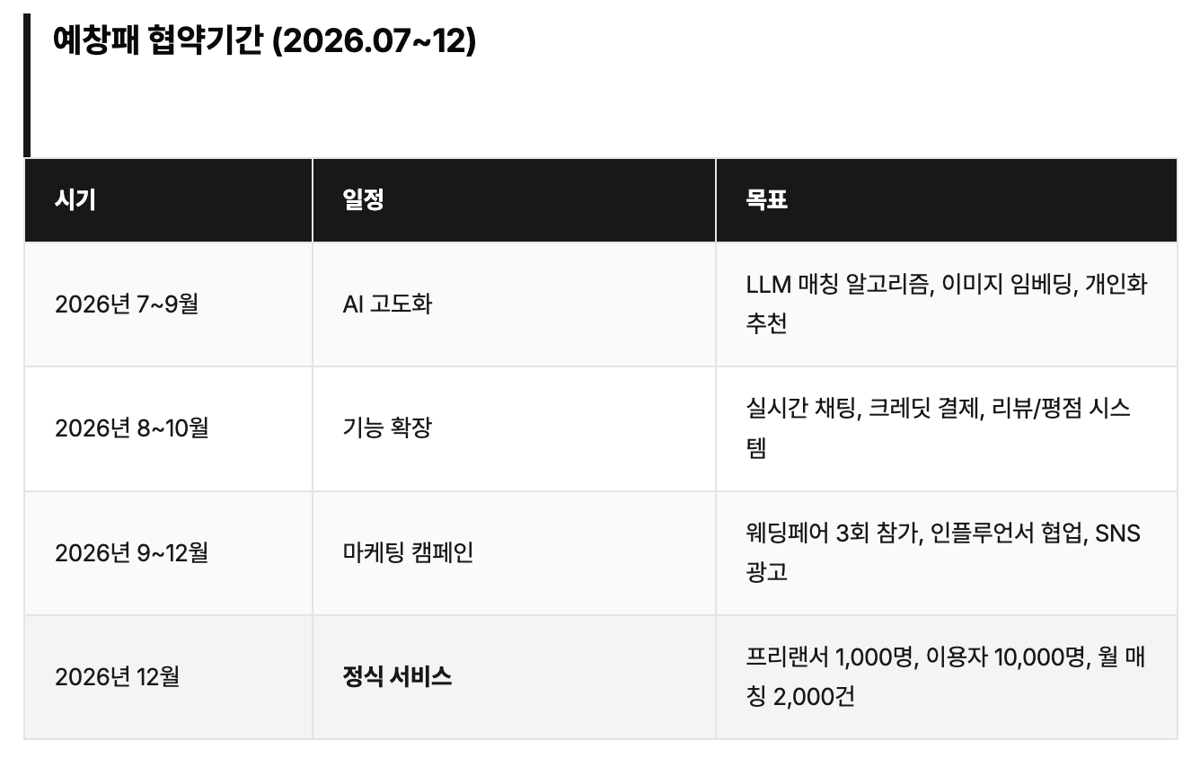
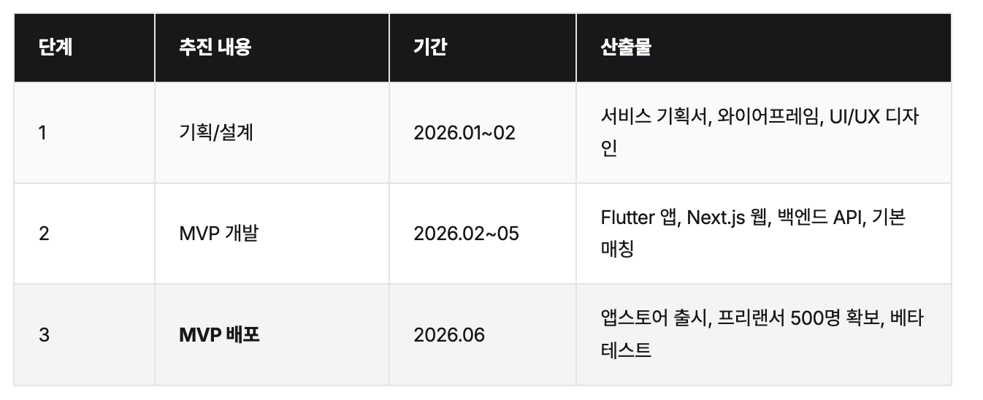
일정 NCA 사업화 과정 + 예비창업패키지

Slide 22
설문조사
플랫폼 필요성
이 플랫폼이 실제로 사용자에게 필요한 서비스인지 확인
기존 대안 대비 차별성과 가치가 있는지 검증
타겟 공감도
특별한 결혼을 원하는 사람들이 이 플랫폼에 공감하고 매력을 느끼는지 확인
그들의 니즈와 기대를 충족하는지 테스트
캐릭터 방식 수용성
캐릭터 기반 접근이 사용자에게 부담 없이 자연스럽게 받아들여지는지 확인
거부감이나 어색함이 없는지 피드백 수집
이용자
프리랜서

Slide 23
감사합니다.
이용자
프리랜서

